Slide 1
ΑΝΘΡΩΠΙΝΟΣ ΟΦΘΑΛΜΟΣ
ΜΗΧΑΝΙΣΜΟΣ ΟΡΑΣΗΣ
Α. Αραβαντινός
Καθ. Φυσικής
Πανεπιστήμιο Δυτικής Αττικής

Slide 2
Οπτικά μεγέθη – Μεγέθυνση
Ερωτήσεις (1/10)
Μπορεί ένας αποκλίνων (αρνητικός) φακός να χρησιμοποιηθεί σαν μεγεθυντικός ;
Απάντηση : Όχι, το παρατηρήσιμο φανταστικό είδωλο που σχηματίζεται είναι πάντοτε μικρότερο από το αρχικό αντικείμενο.

Slide 3
Οπτικά μεγέθη – Μεγέθυνση Ερωτήσεις (2/10)
Η γραμμική μεγέθυνση (εγκάρσια ή διαμήκης) ενός φακού διαφέρει (και σε τι) από την μεγέθυνση (γωνιακή) ενός μεγεθυντικού φακού ;
Απάντηση : Η εγκάρσια ή διαμήκης γραμμική μεγέθυνση είναι από ορισμού το πηλίκο (Ε/Α) δηλαδή πηλίκο δυο γραμμικών μεγεθών. Αντίθετα η μεγέθυνση (γωνιακή) ενός μεγεθυντικού φακού είναι το πηλίκο θ’/θ δυο γωνιών.

Slide 4
Οπτικά μεγέθη – Μεγέθυνση Ερωτήσεις (3/10)
Τι κατηγορίας φακό (θετικό ή αρνητικό) θα προσθέτατε μπροστά από τον συμβατικό φακό φωτογραφικής μηχανής προκειμένου να φωτογραφίσετε πολύ κοντινά αντικείμενα ;
Απάντηση : Ο συμπληρωματικός φακός χρειάζεται να είναι συγκλίνων (θετικός) διότι μόνο έτσι δημιουργείται πιο ισχυρός, σύνθετος φακός με μικρότερη εστιακή απόσταση.

Slide 5
Οπτικά μεγέθη – Μεγέθυνση
Ερωτήσεις (4/10)
Να αποδειχθεί ότι η ελάχιστη απόσταση μεταξύ ενός φωτεινού αντικειμένου και του πραγματικού του ειδώλου στη φωτογραφική μηχανή είναι 4f όπου f : η εστιακή απόσταση του φωτογραφικού φακού.
Υπολογίστε, για παράδειγμα, την ελάχιστη απόσταση αντικειμένου – πραγματικού ειδώλου για κανονικό φακό (f=50mm).

Slide 6
Οπτικά μεγέθη – Μεγέθυνση
Ερωτήσεις (4/10)
Απάντηση : Εάν α+β=S τότε β=S-α και επειδή ισχύει :
1/α + 1/β = 1/f ή 1/α +1/(S-α) = 1/f οι πράξεις δίνουν το τριώνυμο : α²- αS + fS = 0.
Με διακρίνουσα θετική και έτσι πρέπει να ισχύει :
S² - 4fS > 0 ή τελικά S > 4f.
Επομένως η ελάχιστη τιμή για το μέγεθος S είναι η ποσότητα 4f.
Εάν f=50mm τότε S_{min} =4x50mm=200mm=20cm.

Slide 7
Οπτικά μεγέθη – Μεγέθυνση
Ερωτήσεις (5/10)
Να υπολογιστεί η (γωνιακή) μεγέθυνση που προκαλεί ένας συγκλίνων (θετικός) φακός με εστιακή απόσταση f = 100mm.
Απάντηση : M = Δ / f = 25cm/10cm =2.5 Δηλαδή ο συγκεκριμένος φακός αυξάνει την γωνία οράσεως κατά 2.5 φορές. Η μεγέθυνση συμβολίζεται με (x 2.5).

Slide 8
Οπτικά μεγέθη – Μεγέθυνση
Ερωτήσεις (6/10)
Παρατηρητής αντιλαμβάνεται αντικείμενα με την ίδια λαμπρότητα (π.χ. λαμπτήρες φωτισμού σε επαρχιακό δρόμο) που όμως αν και απέχουν διαφορετική απόσταση από τον οφθαλμό μας γίνονται αντιληπτά από αυτόν σαν να χαρακτηρίζονται με την ίδια λαμπρότητα. Τι ακριβώς συμβαίνει ;

Slide 9
Οπτικά μεγέθη – Μεγέθυνση
Ερωτήσεις (6/10)
Απάντηση : Όσο η απόσταση από την φωτεινή πηγή (π.χ. λαμπτήρας) μεγαλώνει η φωτεινή ροή που προσπίπτει στον αμφιβληστροειδή ελαττώνεται αλλά και το εμβαδόν του ειδώλου που σχηματίζεται στον αμφιβληστροειδή επίσης ελαττώνεται με την ίδια ακριβώς αναλογία και έτσι η εντύπωση στον παρατηρητή παραμένει η ίδια.

Slide 10
Οπτικά μεγέθη – Μεγέθυνση
Ερωτήσεις (7/10)
Τι αλλάζει στην μεγεθυντική ικανότητα ενός συγκλίνοντα φακού που βυθίζεται στο νερό ; Εξακολουθεί να κάνει μεγεθύνσεις ή όχι ;
Απάντηση : Η μεγεθυντική ικανότητα ενός συγκλίνοντα φακού που βυθίζεται στο νερό μειώνεται στο μέτρο που αυξάνεται η εστιακή του απόσταση. Οι μεγεθύνσεις που τώρα πραγματοποιεί έχουν μικρότερες τιμές από ότι προηγούμενα που ο ίδιος βρισκόταν στον αέρα.

Slide 11
Οπτικά μεγέθη – Μεγέθυνση Ερωτήσεις (8/10)
Έστω ότι το είδωλο ενός κέρματος έχει διπλάσιο μέγεθος από το ίδιο το κέρμα όταν παρατηρείται μέσω μεγεθυντικού φακού. Εάν η απόσταση φακού – ειδώλου είναι 6.25cm να υπολογιστεί η εστιακή απόσταση του φακού.
Απάντηση : Ε/Α = β/α =2 οπότε και α=β/2=3.125cm. Από την σχέση 1/α+1/β=1/f ισχύει : 1/3.25 – 1/6.25 = 1/f οπότε f = 6.25cm.
Προσοχή, για το φακό ισχύει: (Δ/f) = 25/6.25 = 4 δηλαδή χαρακτηρίζεται σαν (x4).

Slide 12
Οπτικά όργανα – Μεγέθυνση Ερωτήσεις (9/10)
Αμφίκυρτος φακός με ακτίνες καμπυλότητας 5cm και 6cm από γυαλί με δείκτη διάθλασης n=1.6 χρησιμοποιείται σαν μεγεθυντικός φακός. Ποια είναι η μέγιστη μεγέθυνση που αυτός προκαλεί όταν αξιοποιείται από παρατηρητή με :
κανονικό οφθαλμό (Δ=25cm),
μυωπικό οφθαλμό (Δ’=10cm) και
πρεσβυωπικό οφθαλμό (Δ’’=40cm).

Slide 13
Οπτικά όργανα – Μεγέθυνση Ερωτήσεις (9/10)
Απάντηση : Ισχύει 1/f = (n-1) (1/r – 1/r’) και έτσι : 1/f = 0.6 (1/5 + 1/6) = 6.6/30 οπότε και η εστιακή απόσταση υπολογίζεται σε f=4.5cm.
Η μέγιστη (γωνιακή) μεγέθυνση δίνεται από : (Δ/f)+1 και έτσι είναι :
Κανονικός οφθαλμός (25/4.5) +1 = 6.5
Μυωπικός οφθαλμός (10/4.5) +1 = 3.2 και
Πρεσβυωπικός οφθαλμός (40/4.5) +1 = 9.8

Slide 14
Οπτικά όργανα – Μεγέθυνση Ερωτήσεις (10/10)
Συλλέκτης γραμματοσήμων παρατηρεί με φακό f=10cm. Εάν η απόσταση αντικειμένου φακού είναι 8cm το είδωλο έχει διάσταση 1cm, να υπολογιστεί το μέγεθος του αντικειμένου.
Απάντηση : από την σχέση : 1/α + 1/β = 1/f είναι : 1/8 + 1/β = 1/10 με β = - 40cm και έτσι Ε/Α = - (-40/8) = 5 οπότε και Α = 1cm/5=2mm.

Slide 15
Κυριαρχία της όρασης
Η πληροφόρηση για τον άνθρωπο μέσω των
πέντε αισθήσεων επιτυγχάνεται με την :
Όραση : 83.0 %
Ακοή : 11.0 %
Όσφρηση : 3.5 %
Αφή : 1.5 %
Γεύση : 1.0 %

Slide 16
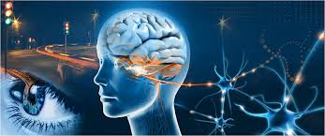
Οφθαλμός - Εγκέφαλος

Slide 17
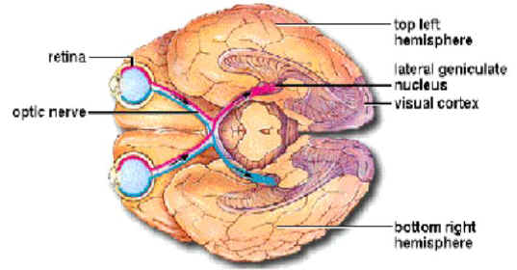
Στερεοσκοπική όραση

Slide 18
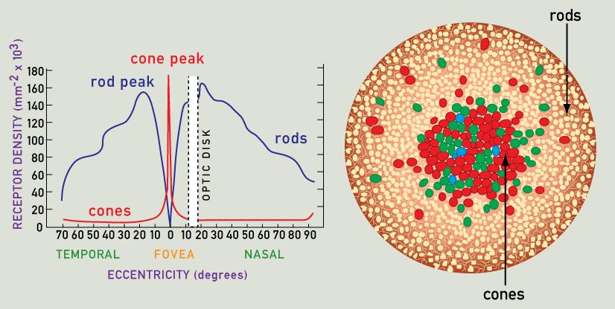
Ραβδία (rods) – Κωνία (cones)

Slide 19
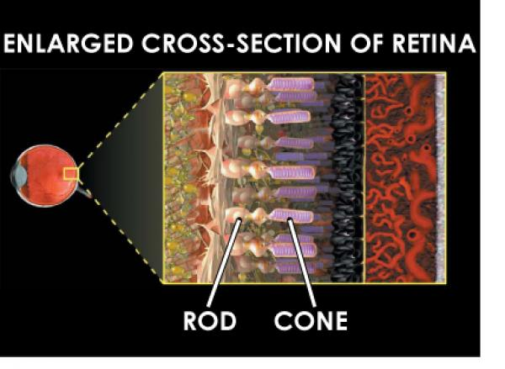
Αμφιβληστροειδής

Slide 20
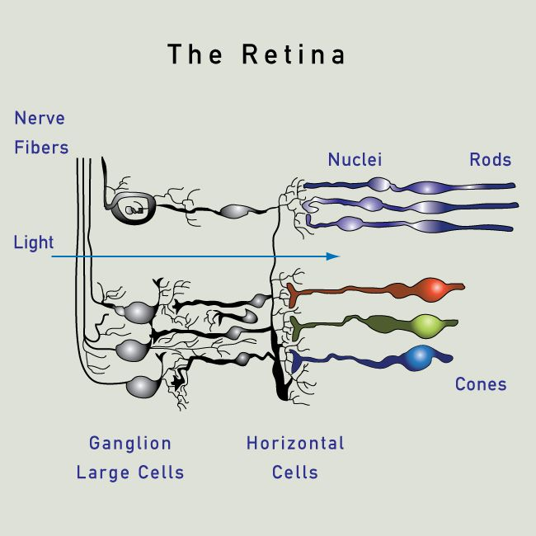
Αμφιβληστροειδής

Slide 21
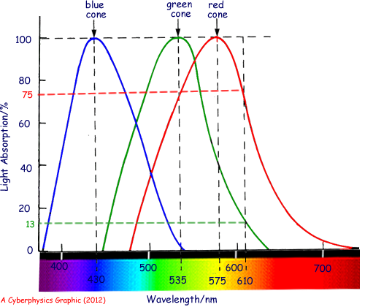
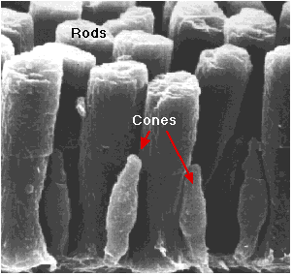
Ραβδία (rods) – Κωνία (cones)

Slide 22
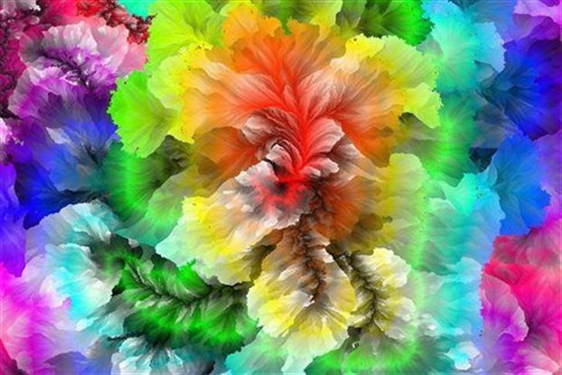
Όλα τα χρώματα του υπολογιστή
256 x 256 x 256 = 16.8 εκατ. χρώματα

Slide 23
Ραβδία (rods) – Κωνία (cones)
Ραβδία
Κωνία
Πλήθος : 120 εκατομμύρια
Κυρίως στη περιφέρεια
Σύνδεση : πολλά ραβδία σε ένα γάγγλιο.
Μέγιστη ευαισθησία στα 510nm.
Όχι διάκριση χρωμάτων
Πλήθος : 5 εκατομμύρια
Κυρίως στο κεντρικό βοθρίο
Σύνδεση : Ένα κωνίο σε κάθε γαγγλιακό κύτταρο.
Μέγιστη (μέση) ευαισθησία στα 560nm.
Διάκριση χρωμάτων
Μπλε (S) : 10 %
Πράσινο (M) : 30%
Κόκκινο (L) : 60%

Slide 24
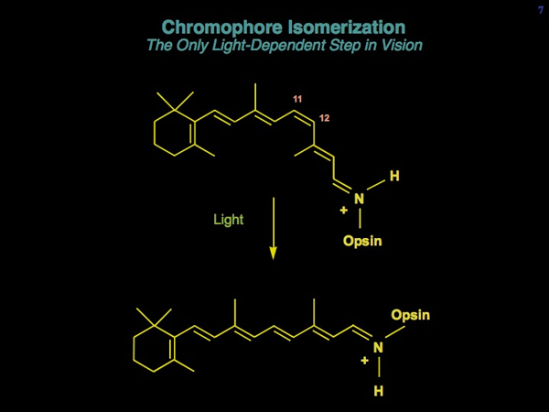
Μηχανισμός όρασης
(cis – trans)

Slide 25
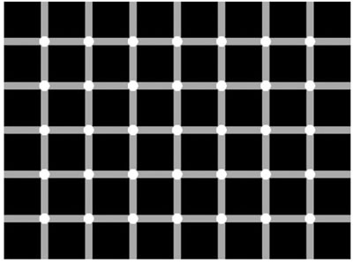
Μαύρα κυκλικά ίχνη
(Hermann Grid illusion)

Slide 26
Μαύρα κυκλικά ίχνη
(Hermann Grid illusion)
Κατά μήκος των λευκών γραμμών η αντίθεση είναι αρκετά έντονη οι λευκές γραμμές φαίνονται «φωτεινότερες».
Όμως στη περιοχή της τομής των λευκών γραμμών ο λευκός χώρος είναι τώρα σχετικά μεγαλύτερος. Η αντίθεση ηπιότερη από πριν και έτσι δημιουργείται στον ανθρώπινο εγκέφαλο η ψευδαίσθηση του γκρι.

Slide 27
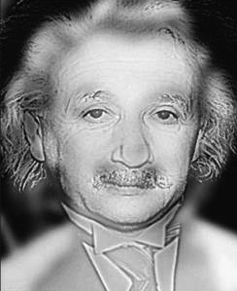
A. Einstein – M. Monroe

Slide 28
A. Einstein – M. Monroe
Σύνθετη εικόνα από δυο κατάλληλα συνδυασμένες φωτογραφίες πορτραίτων με χαμηλές (Monroe) αλλά και υψηλές (Einstein) χωρικές συχνότητες. Έτσι :
Μεγάλη διάμετρος κόρης σημαίνει αύξηση της διακριτικής ικανότητας …. Einstein.
Μικρή διάμετρος κόρης σημαίνει ελάττωση της οξύτητας …. Monroe.

Slide 29
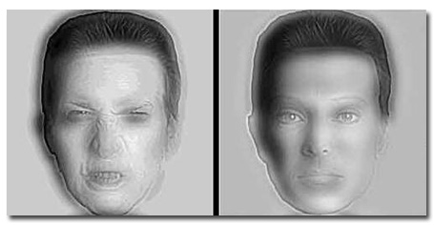
Θυμωμένος - Χαρούμενος

Slide 30
Συμπεράσματα
Η ανθρώπινη οπτική αντίληψη συνίσταται σε τρεις παράλληλους μηχανισμούς που αφορούν τα : μορφή (σχήμα), χρώμα, κίνηση.
Το περιβάλλον που αντιλαμβανόμαστε είναι κυρίως επινοήσεις του εγκεφάλου μας.
«Βλέπουμε» με τον εγκέφαλο και όχι με τα μάτια μας και συνήθως βλέπουμε ότι αναμένουμε να δούμε…

Slide 31
ΒΙΒΛΙΟΓΡΑΦΙΑ
Εσωτερική Όραση, Semir Zeki, Πανεπιστημιακές Εκδόσεις Κρήτης, 2002.
Can you believe your eyes ? J. Richard Block and Harold Yuker, Brunner / Mazer publ. 1992.
The world’s best optical illusions, Charles H. Parquin Sterling Publishing Co., Inc. 1987.

Slide 32
Ευχαριστώ πολύ
για την
προσοχή σας

